Slide 1

г. Иркутск, ул. Рабочая, 2А/4, 1 этаж
+7 (3952) 202-102
info@mb38.ru
mb38.ru

Slide 2

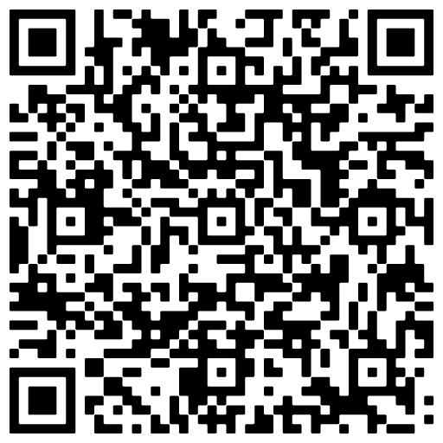
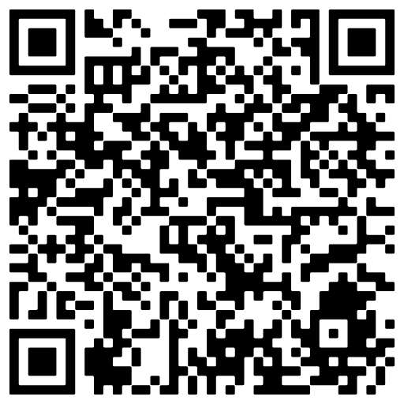
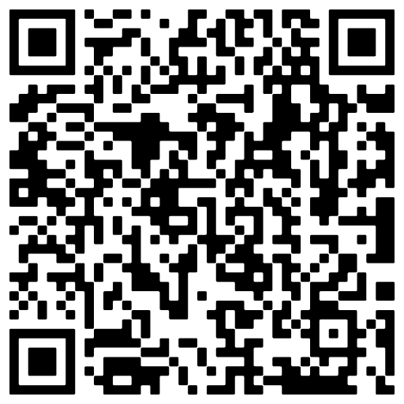
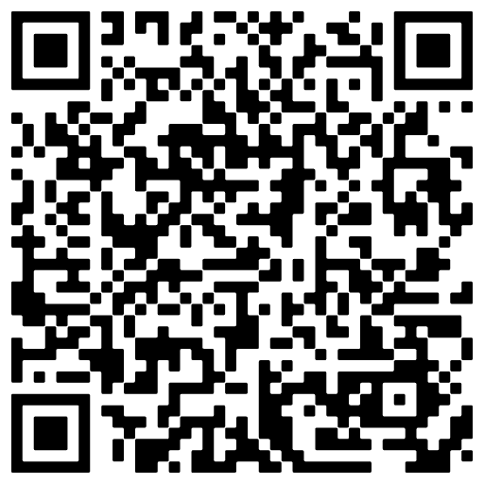
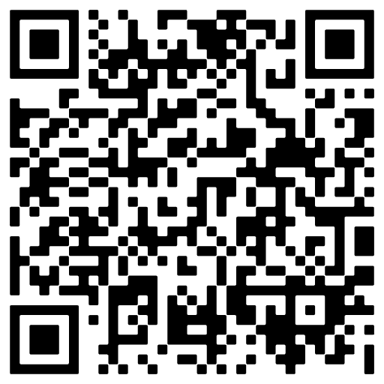
Центр «Мой бизнес» – центр оказания комплекса услуг по принципу «одного окна»

Slide 3






Физические лица планирующие начать бизнес
КОНСУЛЬТАЦИИ
ОБУЧЕНИЕ
ФИНАНСЫ
Правовые вопросы
Регистрация бизнеса
Выбор налогообложения
Вопросы бухгалтерского учета и отчетности
Маркетинговые вопросы
Заключение социального контракта
Основы ведения
предпринимательской деятельности
Развитие навыков руководителя
Маркетинг и продвижение
Тематические семинары, вебинары
и конференции
Консультации по выбору финансовых инструментов реализации проекта
Подбор программ кредитования
или лизинга
Содействие в работе с финансовыми организациями
ОТКРЫТИЕ ПРОИЗВОДСТВА
РЕГИСТРАЦИЯ БИЗНЕСА
Консультации по созданию производства
в сфере с/х или обрабатывающей промышленности
Гранты на запуск линии производства
Техническая и производственная поддержка: сертификация, патентование и тп
Консультации по подготовке
к регистрации бизнеса
Регистрация бизнеса (ИП, ООО, самозанятый)
Открытие расчетного счета

Slide 4


Самозанятые граждане
МАРКЕТИНГ
ОБУЧЕНИЕ
КОНСУЛЬТАЦИИ
Разработка фирменного стиля
(товаров, работ и услуг)
Продвижение в социальных сетях
Продвижение на маркетплейсах
Продвижение на радио и в печатных СМИ
Участие в выставках и ярмарках
Создание и\или модернизация сайта (лендинга)
Развитие навыков руководителя
Работа с маркетплейсами и электронными каналами продаж
Акселерационные программы
Маркетинг и продвижение
Тематические семинары, вебинары и конференции
Правовые вопросы
Бухгалтерский и налоговый учет и отчетность
Управленческий учет и финансовые документы
Маркетинговые вопросы
Вопросы сертификации и стандартизации
Иные вопросы развития бизнеса
КОВОРКИНГ
ФИНАНСЫ
Аренда рабочих мест, в том числе оборудованных техникой
и местом хранения документов
Аренда переговорных
(проведение ВКС и конференций)
Консультации по выбору льготного финансирования
Содействие в работе с финансовыми организациями

Slide 5
Развитие предпринимателей, работающих более 1 года
МАСШТАБИРОВАНИЕ ПРОИЗВОДСТВА
КОНСУЛЬТАЦИИ
МАРКЕТИНГ
Услуги ТУ, СТО, сертификации, патентования
Автоматизация производственных процессов, оценка технологической готовности, модернизация производства
Составление отчетности фермеров по грантам Минсельхоз
Кооперация предпринимателей и производителей
Правовой, бухгалтерский, налоговый и управленческий учет и отчетность
Услуги грант-офиса (подготовка документов к грантам, конкурсам)
Аудит системы продаж и сервиса
Аудит технической и технологической готовности предприятия
Упаковка новых направлений, разработка брендбука и создание контента
Продвижение на маркетплейсах
Продвижение в СМИ и социальных сетях
Участие в выставках и бизнес-миссиях
Комплексные меры поддержки кластерных проектов
Разработка и модернизация сайта
ФИНАНСЫ
ОБУЧЕНИЕ
Консультации и подбор льготных государственных источников финансирования
Предоставление гарантий и поручительств по финансовым сделкам
Содействие в подготовке пакета документов
Акселерационное, отраслевое и корпоративное обучение
Поиск новых каналов продаж (маркетплейсы, госконтракты и др.)
Вебинары и конференции

Slide 6
Предприниматели планирующие или работающие на экспорт
1
2
3
СОПРОВОЖДЕНИЕ ЭКСПОРТНОГО КОНТРАКТА
ПОИСК И ПОДБОР ИНОСТРАННОГО ПОКУПАТЕЛЯ
E-COMMERCE
4
5
6
ПРОВЕДЕНИЕ МЕЖДУНАРОДНЫХ РЕВЕРСНЫХ БИЗНЕС-МИССИЙ
УЧАСТИЕ В МЕЖДУНАРОДНЫХ ВЫСТАВКАХ
ПРОВЕДЕНИЕ МЕЖДУНАРОДНЫХ БИЗНЕС-МИССИЙ
7
8
КОМПЛЕКСНЫЕ ПРОГРАММЫ
ПО РАЗВИТИЮ ЭКСПОРТА (ОБРАЗОВАНИЕ)
СОДЕЙСТВИЕ В ОРГАНИЗАЦИИ И ОСУЩЕСТВЛЕНИИ ТРАНСПОРТИРОВКИ ПРОДУКЦИИ СМСП, ПРЕДНАЗНАЧЕННОЙ ДЛЯ ЭКСПОРТ

Slide 7

Финансирование самозанятых граждан и предприятий МСП
ЗАЙМЫ НА РАЗВИТИЕ МОНОГОРОДОВ
1
- от 5 до 1 000 млн. рублей 1 % годовых (под банковскую гарантию, поручительство КМСП)
- от 250 до 1000 млн. рублей 5% годовых (под залог имущества)
2
ИНВЕСТИЦИОННЫЕ КРЕДИТЫ
от 50 млн. рублей, 3 % годовых средний бизнес, 4% годовых малый бизнес
поручительство вместо залога
подбор финансирования
помощь в подготовке пакета
документов
ЛЬГОТНЫЕ МИКРОЗАЙМЫ
3
УСЛУГИ
до 5 млн. рублей, от 5 % годовых
4
КРЕДИТНЫЕ СРЕДСТВА
от 10,5% для предприятий малого и среднего бизнеса
5
ЛЬГОТНЫЙ ЛИЗИНГ ОБОРУДОВАНИЯ БЕЗ ВЗНОСА
до 50 млн. рублей 6%, 8% годовых
ПОРУЧИТЕЛЬСТВО И ГАРАНТИИ
6
до 70 % от суммы договора кредита или банковской гарантии

Slide 8

Взаимодействие с Цифровой платформой МСП.РФ
Услуги Центра «Мой бизнес , доступные на МСП.РФ:
Преимущества платформы:
Персональный подбор мер поддержки и необходимых сервисов
Возможность дистанционного получения услуг в «одном окне»
Оперативность и открытость процессов
МАРКЕТИНГ:
ПРОИЗВОДСТВО:
ЭКСПОРТ:
1. Трансляция рекламы на радио
1. Проведение исследований (испытаний) и измерения продукции
1. Сопровождение экспортного контракта
2. Изготовление полиграфической
продукции
2. Разработка технической документации
2. Поиск и подбор иностранного покупателя
3. Сопровождение и вывод товаров на маркетплейсы
3. Предоставление в аренду оборудования лаборатории
3. Проведение реверсной бизнес-миссии
Интегрированы услуги:
Маркетинг и поиск новых рынков сбыта
Развитие производственных и промышленных предприятий
Экспортное сопровождение
4. Создание и\или модернизация сайта
4. Услуги по сертификации и стандартизации продукции
4. Проведение
международных
бизнес-миссий
5. Консультирование в области стандартизации и аккредитации технологических процессов, изделий и продукции
5. Проведение
международной выставки
в России и за рубежом
«Расчет рейтинга бизнеса» (Скоринг)
6. Размещение на электронных торговых площадках

Slide 9
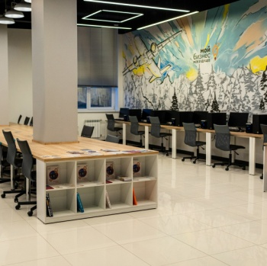
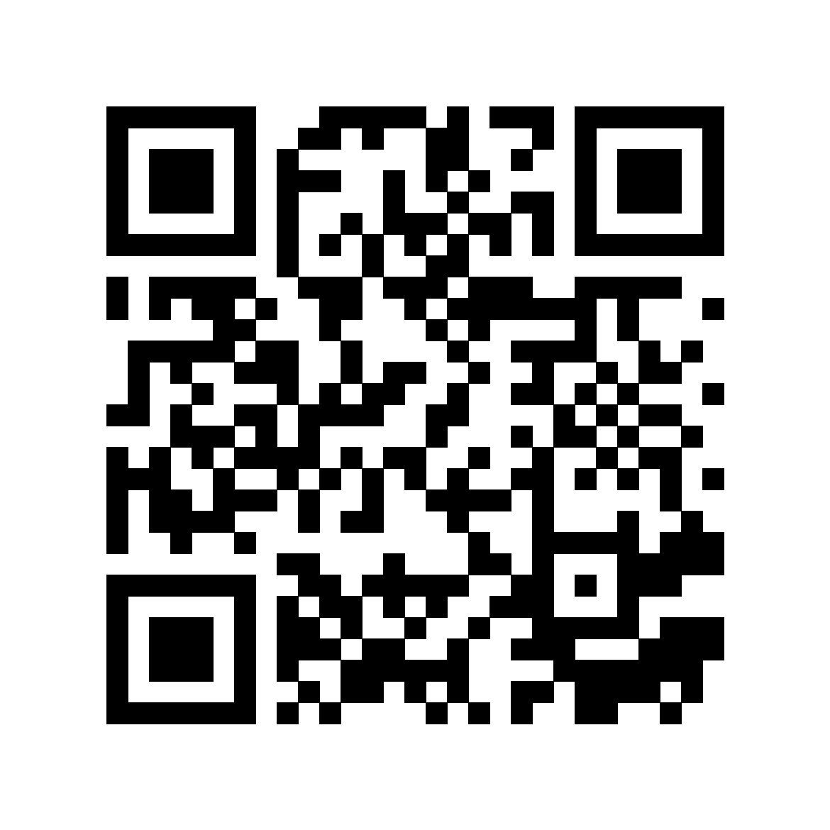
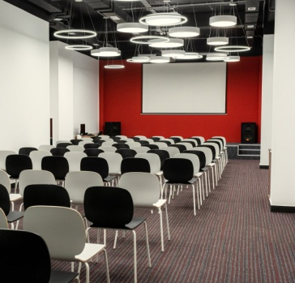
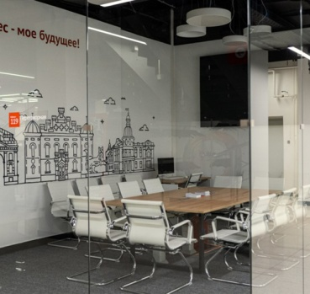
Помещения для бизнеса
КОВОРКИНГ
Рабочее пространство, не требующее затрат
Работа в коллективе разносторонних профессий
КОНФЕРЕНЦ-ЗАЛ
Конгресс система
Видеопроекторы
Система видеоконференцсвязи
ПЕРЕГОВОРНЫЕ КОМНАТЫ
4 переговорные комнаты, 3 человека
1 вместительная переговорная комната, до 12 человек

Slide 10
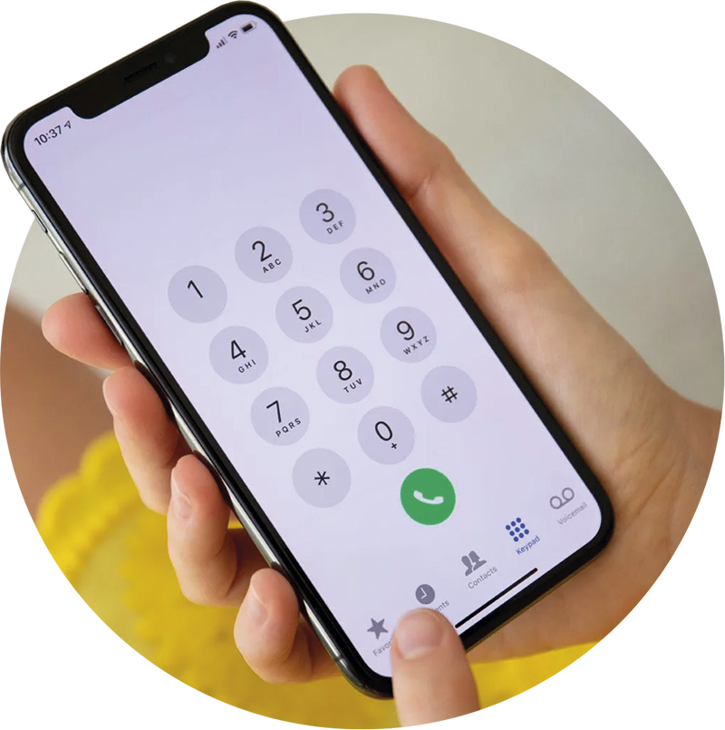
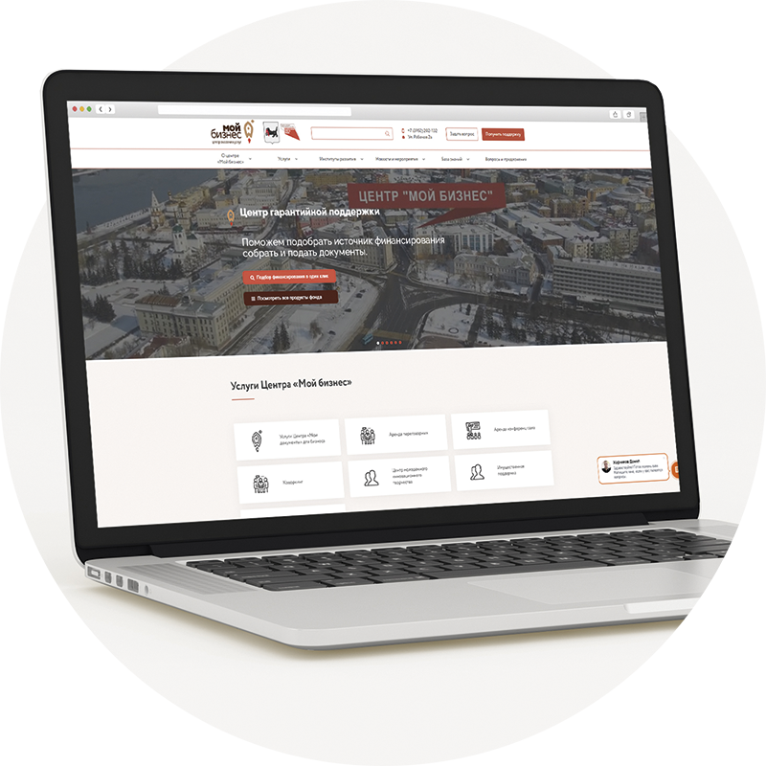
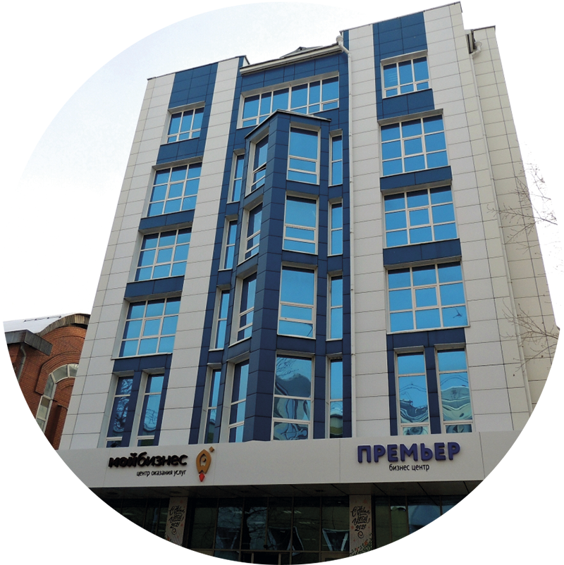
Как получить поддержку
Звонок на единую
горячую линию
Обращение
«Получить поддержку» на сайте
Личное
обращение в Центр
8 (3952) 202-102
www.mb38.ru
ул. Рабочая 2«А» / 4, 1 этаж
Консультации по вопросам ведения
предпринимательской деятельности
Подбор источника
финансирования
Предоставление
гарантийной поддержки
Консультации по антикризисным мерам поддержки

Slide 11
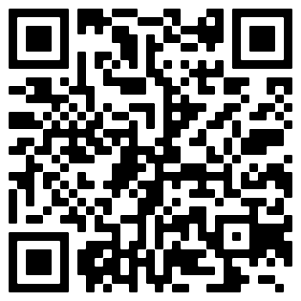
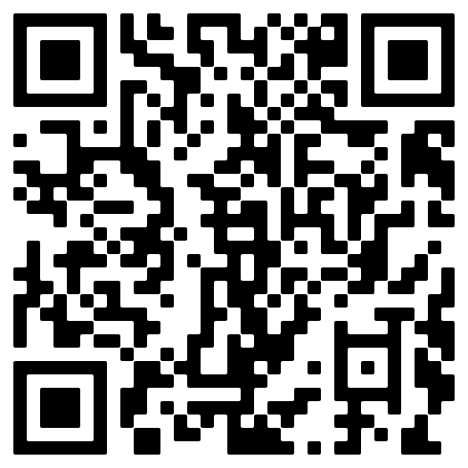
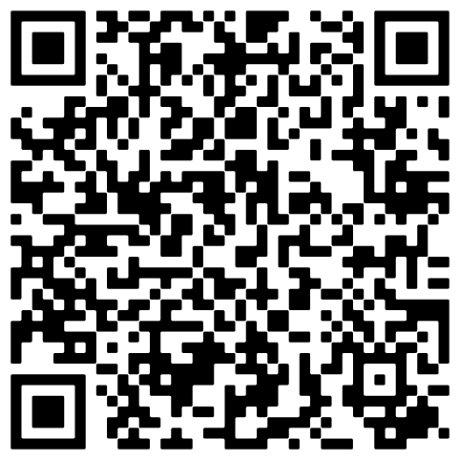
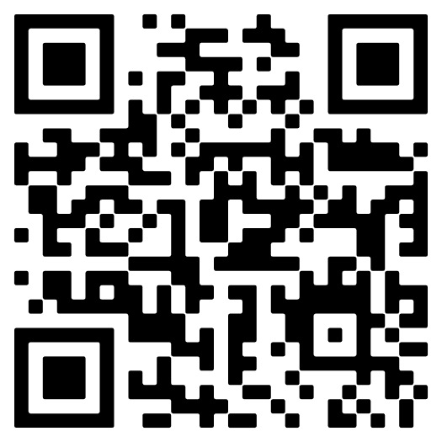
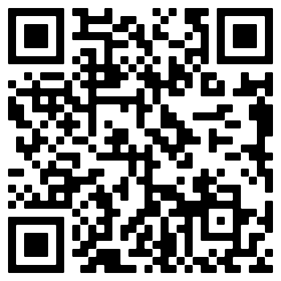
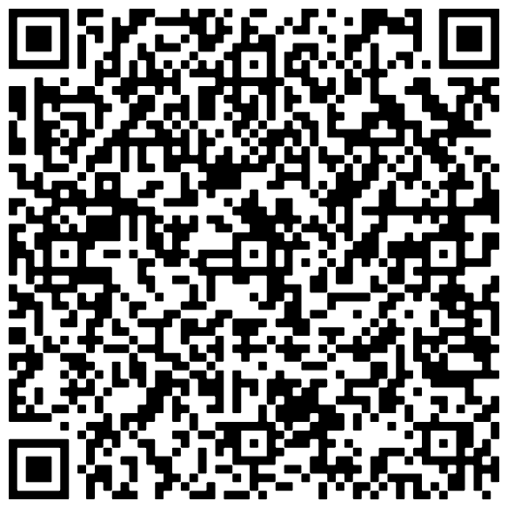
Спасибо за внимание!
г. Иркутск, ул. Рабочая, 2А/4, 1 этаж
+7 (3952) 202-102
info@mb38.ru
www.mb38.ru
Вконтакте
Одноклассники
YouTube
Telegram канал
Telegram канал
для самозанятых
Viber

